Slide 1
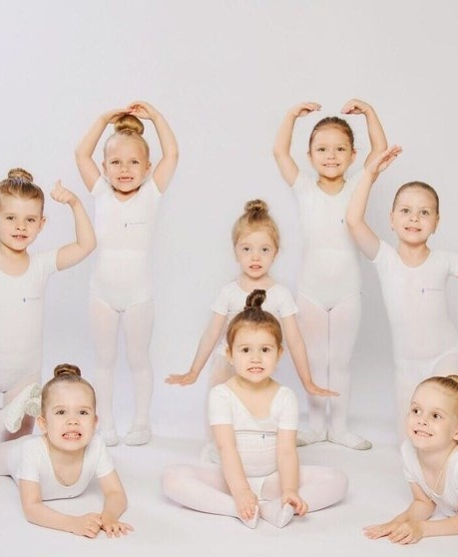
«Хореография в детском саду"
МКДОУ детский сад «Ласточка»
Подготовила: музыкальный руководитель первой квалификационной категории Дагаева И.Ю.
Кыштовка 2020
Notes:
Замените эти образцы рисунков собственными привлекательными изображениями. Вот как это сделать быстро: выделите образец рисунка и удалите его. Затем щелкните значок "Вставка рисунков" внутри рамки и найдите изображение, которое хотите отобразить.

Slide 2
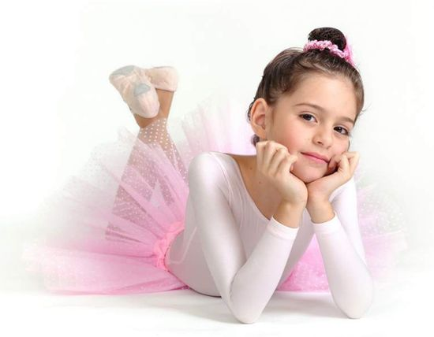
О хореографии в детском саду.
Хореография – искусство, любимое детьми. Хореографическое искусство обладает редкой возможностью разносторонне воздействовать на ребенка. Потребность в двигательной активности у детей дошкольного возраста настолько велика, что врачи и физиологи называют этот период «возрастом двигательной расточительности». Занятия хореографией помогают творчески реализовать эту потребность, ибо бесконечное разнообразие движений позволяет развивать не только чувство ритма, укреплять скелет и мускулатуру, но и стимулировать память, внимание, мышление и воображение ребенка. Также нужно отметить, что дети, занимающиеся хореографией, гораздо реже болеют, чем их сверстники.
Notes:
Замените эти образцы рисунков собственными привлекательными изображениями. Вот как это сделать быстро: выделите образец рисунка и удалите его. Затем щелкните значок "Вставка рисунков" внутри рамки и найдите изображение, которое хотите отобразить.

Slide 3
Занятия хореографией призваны:
- укреплять здоровье детей;
- развивать силу, выносливость, ловкость, гибкость, координацию движений, умение преодолевать трудности, закалять волю;
- формировать красивые манеры, походку, осанку, выразительность телодвижений и поз;
- способствовать становлению чувства ритма, темпа, исполнительских навыков в танце и художественного вкуса;
- избавлять от стеснительности, зажатости, комплексов; учить радоваться успехам других и вносить вклад в общий успех.

Slide 4
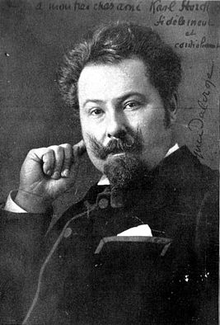
С древности движения, выполняемые под музыку, применялись в воспитании детей и почитались как занятия, приносящие здоровье физическое и духовное. Возникновению системы ритмического воспитания мы обязаны швейцарскому педагогу и композитору
Э. Жак - Далькрозу.

Slide 5

Ритмика – исполнительный вид музыкальной деятельности, в котором содержание музыки, ее характер, образы передаются в движении. Основа ритмики – музыка, а движения используются, как средство более глубокого ее воспитания и понимания. Программное содержание ритмики подводит детей к ощущению гармоничной слитности своих движений с музыкой, что способствует развитию творческого воображения. Восприятие музыки это активный, слуха-двигательный процесс. Через движение ребенок ярче и эмоциональней воспринимает музыку, закрепляет знания о средствах музыкальной выразительности.

Slide 6
«Я хочу танцевать!»
Ребенок, занимающийся каким-либо видом танцевального искусства, всегда выделяется среди своих сверстников. Красивая осанка, грациозная походка, опрятный благородный вид – неотъемлемые черты "танцующего" ребенка. Первым шагом Вашего ребенка в этот удивительный мир танца могут стать занятия в кружке хореографии. Занятия хореографией для детей среднего дошкольного возраста в детском саду построены в игровой форме и включают в себя элементы ритмики, пластики, растяжек и конечно основы классической хореографии. Самое важное - это привить ребенку интерес к занятиям, желание танцевать, и любовь к танцу. Конечно, не каждый родитель видит своего ребенка, танцующим на сцене в пачке и пуантах. Но это не значит, что его занятия в кружке не принесут ему пользы. Ведь такие занятия – это и недостающая современному ребенку двигательная активность, и эмоциональная разрядка, и формирование правильной осанки, и воспитание эстетических качеств - необходимые для нормального роста и развития Вашего малыша. Ритмический компонент занятий включает развитие чувства ритма, т.е. двигаться в такт музыке, различать темп и настроение движений. Пластика позволяет отработать плавность движений, научиться чувствовать свое тело. Растяжки – неотъемлемый компонент занятий хореографией. Растяжки повышают эластичность связок, мягкость мышц, расширяют диапазон доступных ребенку движений.

Slide 7
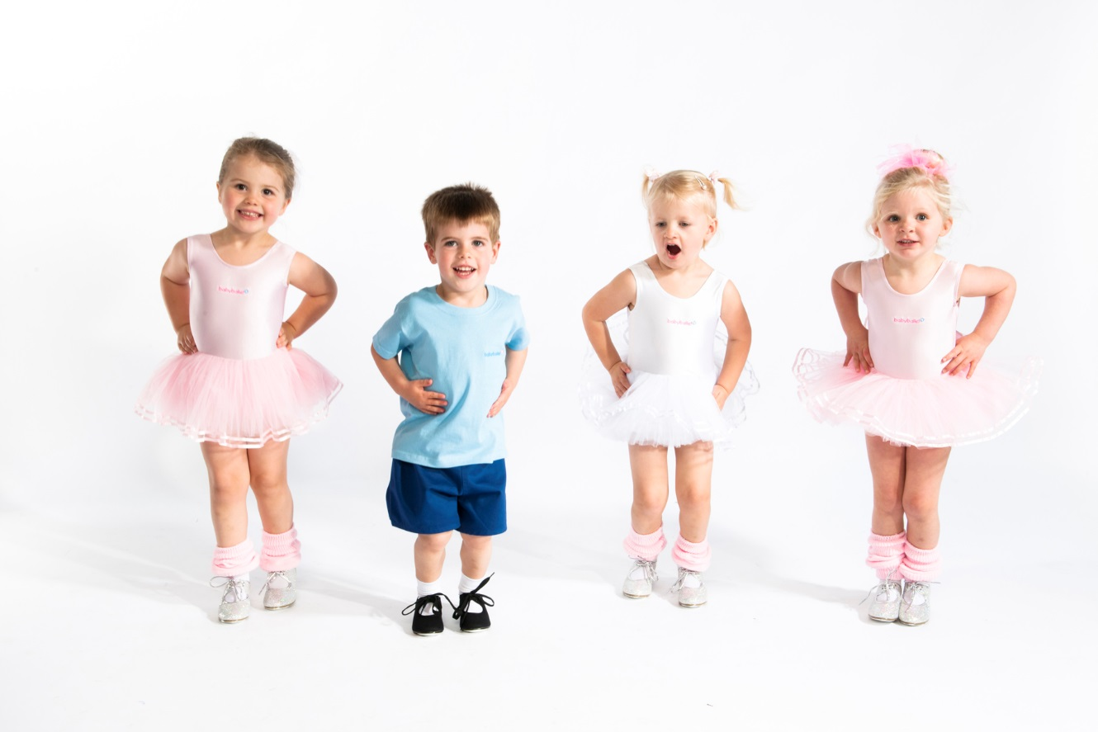
Для чего нужны занятия хореографией?
К движению под музыку приобщаются как одаренные дети, так и те, кому нужно помочь обрести чувство уверенности в своих силах. Доказано, что двигательные упражнения развивают мозг, позволяют выразить эмоции, реализовать энергию. Для достижения результата при построении занятия используется принцип радости.

Slide 8
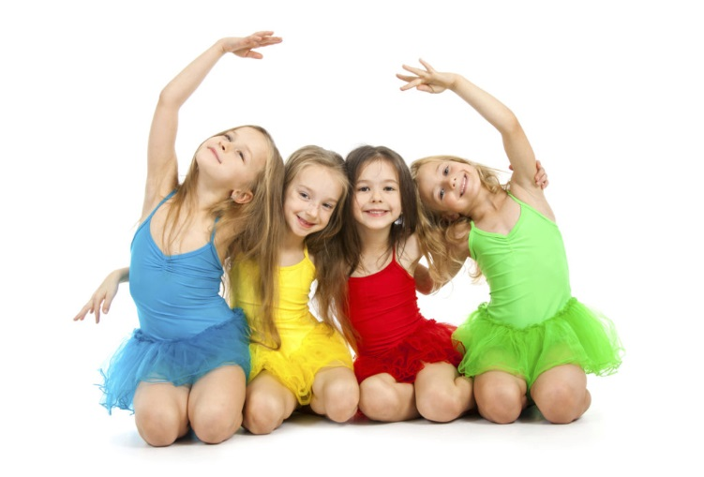
Что дают занятия хореографией?
Занятия хореографией развивают творческие способности, воспитывают вкус, развивают координацию движений и чувство ритма. Развивается умение ориентироваться в пространстве, формируется правильная осанка и красивая походка. В то же время происходит развитие психических процессов (восприятия, внимания, воли, памяти, мышления) и общее оздоровление.

Slide 9
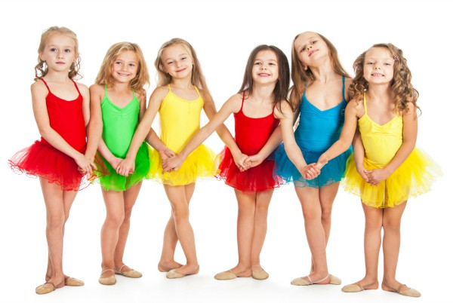
Что входит в программу занятий хореографией?
- Знакомство с основными движениями хореографии: позиции рук, ног, отдельные движения из exercice.
- Танцевальные этюды. Подвижные игры.
Разучивание танцев: полька, галоп, гавот, русский танец, полонез, вальс (облегченные варианты).
- По мере усвоения пройденного материала усложняется рисунок танца, добавляются новые композиции.

Slide 10
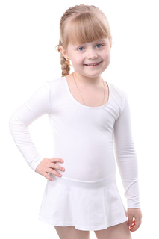
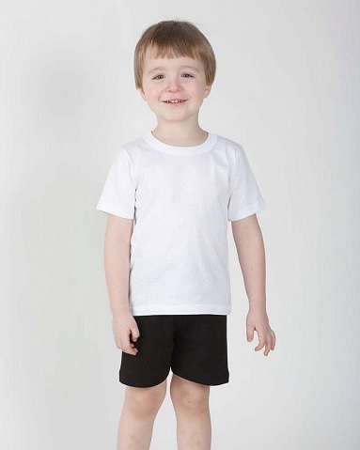
Занятия сопровождаются музыкальными произведениями различных жанров: классическая музыка, народные мелодии, современные ритмы, обработки детских песен. Форма для занятий у мальчиков – белая, желательно без надписей, футболка, черные или темные шорты, белые носки и черные чешки. У девочек должен быть белый купальник, юбочка, белые носки и белые чешки.

Slide 11
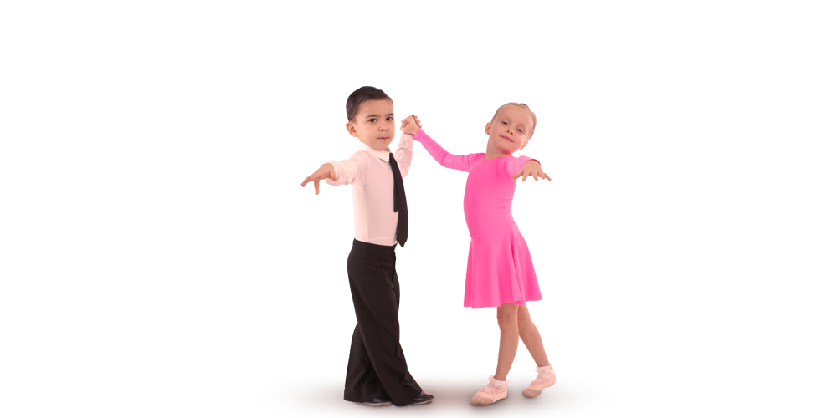
Спасибо за внимание

